Slide 1
DIAGNOSTICO POR IMAGEN enfermedades infecciosas
LARA MATEO VIDAL
Aprobado por: Dr Ildefonso Mozas
HGU de Elda
Curso 2018-2019, grupo 7,8

Slide 2
PRESENTACIÓN DEL CASO
Mujer de 29 años que acude por dolor abdominal difuso desde ayer acompañado de diarrea de más de 6-8 deposiciones y rectorragia. Refiere episodios de diarrea casi todos los meses desde hace 6 meses, pero este episodio es el primero con rectorragia.
NO antecedentes personales de interés
EXPLORACIÓN FÍSICA: REG. Afebril. Abdomen doloroso a la palpación. Resto de la exploración anodina.
ANALÍTICA SANGUÍNEA: PCR: 18 mg/dl, Leucocitos: 9.900/mmc. Neutrófilos: 70%.
Rx abdomen: dilatación del colon.

Slide 3
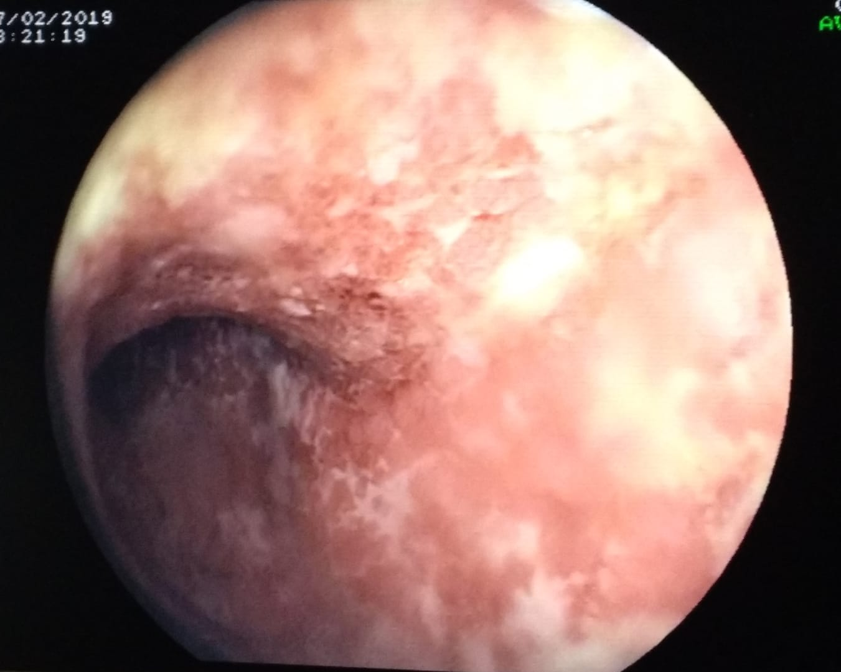

Slide 4
RESOLUCIÓN DEL CASO
Colonoscopia: afectación inflamatoria del colon distal con numerosas aftas que sugieren posible COLITIS ULCEROSA.

